Slide 1

PLAN HOSPITALARIO DE EMERGENCIA PHE
Blanca Nuvia Acosta
Subgerente Científica – Coord. PHE

Slide 2

PLAN HOSPITALARIO DE EMERGENCIAS – PHE
Es un documento en el cual se identifican las principales amenazas internas y externas que pueden dar origen a una emergencia, así mismo establece las actividades, la organización y preparación para dar respuesta ante la situación presentada.

Slide 3

OBJETIVO
Minimizar las consecuencias que pudiera ocasionar una emergencia interna y/o externa en la Institución, garantizando la protección de la vida humana, de los bienes en general y una atención en forma oportuna, eficaz a las víctimas que resulten afectadas.

Slide 4
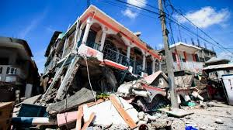
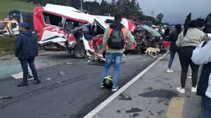
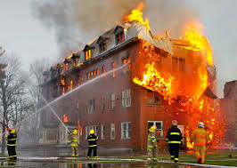
PRINCIPALES AMENAZAS
EXTERNOS
SISMOS
ACCIDENTES DE TRANSITO
REMISIÓN EN MASA
ATENTADO TERRORISTA
ACCIDENTE AÉREO
ALTERACIONES DE ORDEN PUBLICO
INCENDIOS

Slide 5
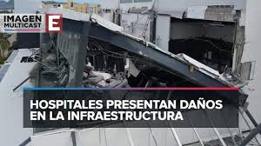
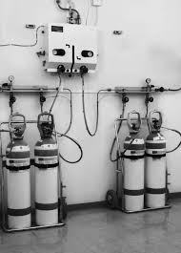
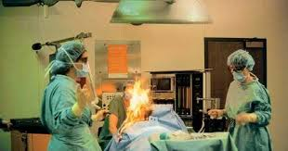
PRINCIPALES AMENAZAS
INTERNAS
INCENDIO ESTRUCTURAL
INCENDIO ELÉCTRICO
EXPLOSIÓN POR FUGA DE GASES
PERDIDA DE SERVICIOS PÚBLICOS
INCIDENTES DE AGRESIÓN FÍSICA Y ARMA DE FUEGO
ATENCIÓN MASIVA DE PACIENTES EN EL SERVICIO DE URGENCIAS POR BROTES POR PATOLOGÍAS DE INTERÉS EN SALUD PUBLICA.

Slide 6

COMITÉ HOSPITALARIO DE EMERGENCIA
CHE
Es el responsable de planear, dirigir, asesorar y coordinar las actividades hospitalarias relacionadas con la gestión del riesgo de desastres que se hayan formulado en la institución, promoviendo la participación de todos los colaboradores.

Slide 7
COMITÉ HOSPITALARIO DE EMERGENCIAS
NOMBRE | CARGO EN EL CHE | PRINCIPAL FUNCIÓN
Blanca Nubia Acosta Subgerente Científica | Comandante del Incidente | Coordinar y activar el PHE
Carlos Julio Guerrero C Gerente y/o suplente | Oficial de Información pública | Conocer el estado del evento y manejar todas las solicitudes de información.
Erika Guerrero Líder de Ambiente Físico | Oficial de seguridad | Vigilar las condiciones de seguridad e implementar medidas para garantizar la seguridad de todo el personal
Nora Ramirez A. Coord. Seguridad y salud en el trabajo. | Oficial de enlace | Garantizar comunicación con los representantes de todas las instituciones que apoyen la emergencia y gestionar los incidentes y accidentes del personal.
EPS Y AFP
ARL

Slide 8
COMITÉ HOSPITALARIO DE EMERGENCIAS
NOMBRE | CARGO EN EL CHE | PRINCIPAL FUNCIÓN
Carol Arteaga Líder Gestión de Calidad | Jefe de Planificación | Elaborar el Plan de Acción del Incidente (PAI), el cual define las actividades de respuesta y el uso de los recursos durante un Período Operacional
Mercedes Villareal Líder de Urgencias | Jefe de operaciones | Desarrollar las actividades del Plan de Acción del Incidente
Martha Lucia Guerrero Subgerente Administrativo (Almacén, Talento Humano) | Jefe de Logística | Proveer instalaciones, servicios y materiales, incluyendo el personal que operará los equipamientos solicitados para atender el incidente.
Martha Lucia Guerrero Subgerente Administrativo (Contabilidad) | Jefe de Administración y finanzas | Controlar y registrar todos los gastos
EPS Y AFP
ARL

Slide 9

BRIGADA DE EMERGENCIAS
La Brigada de emergencia apoyara al CHE en caso de eventos internos para establecer el retorno a la normalidad, informar de daños que requieren pronta solución, hacer inventario de recursos de la brigada que deban reponerse y hacer planes de mejora con base a la evaluación de la respuesta para estar preparados en eventos posteriores y está conformado en tres grupos:
Contraincendios
Primeros Auxilios
Evacuación y Rescate.
Ver conformación en material de inducción de Seguridad y salud en el trabajo.

Slide 10
CLASIFICACION DE LAS ÁREAS DE TRATAMIENTO Y EXPANSIÓN
Sociedad Las Lajas SAS. En una situación de emergencia que amerite la atención masiva de pacientes ha establecido conforme a la normatividad vigente las siguientes áreas y funciones que permitan dar una respuesta efectiva y una atención oportuna.

Slide 11
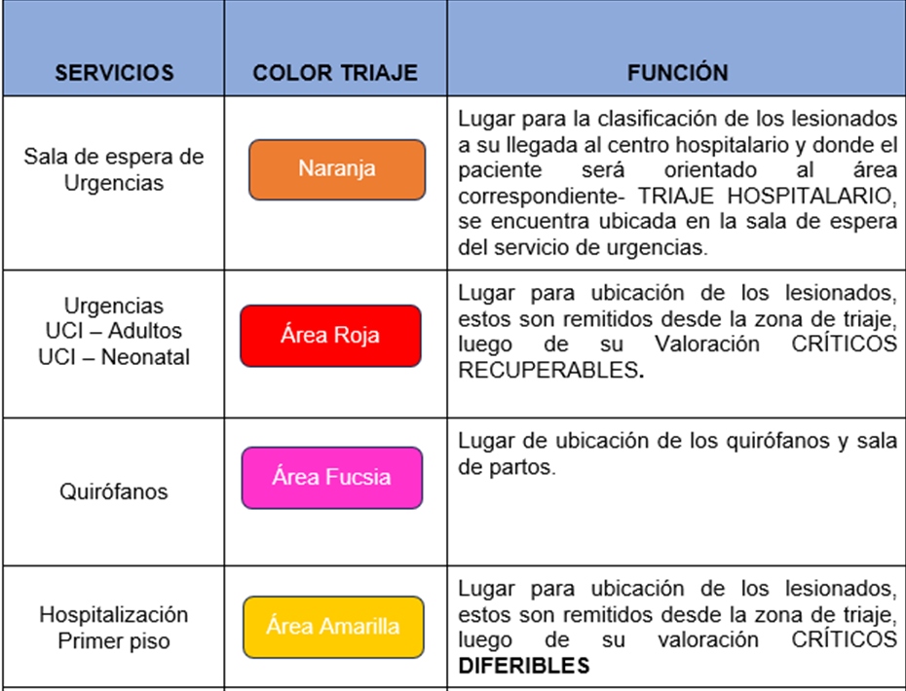
CLASIFICACION DE LAS AREAS
Área Verde
Área Negra

Slide 12
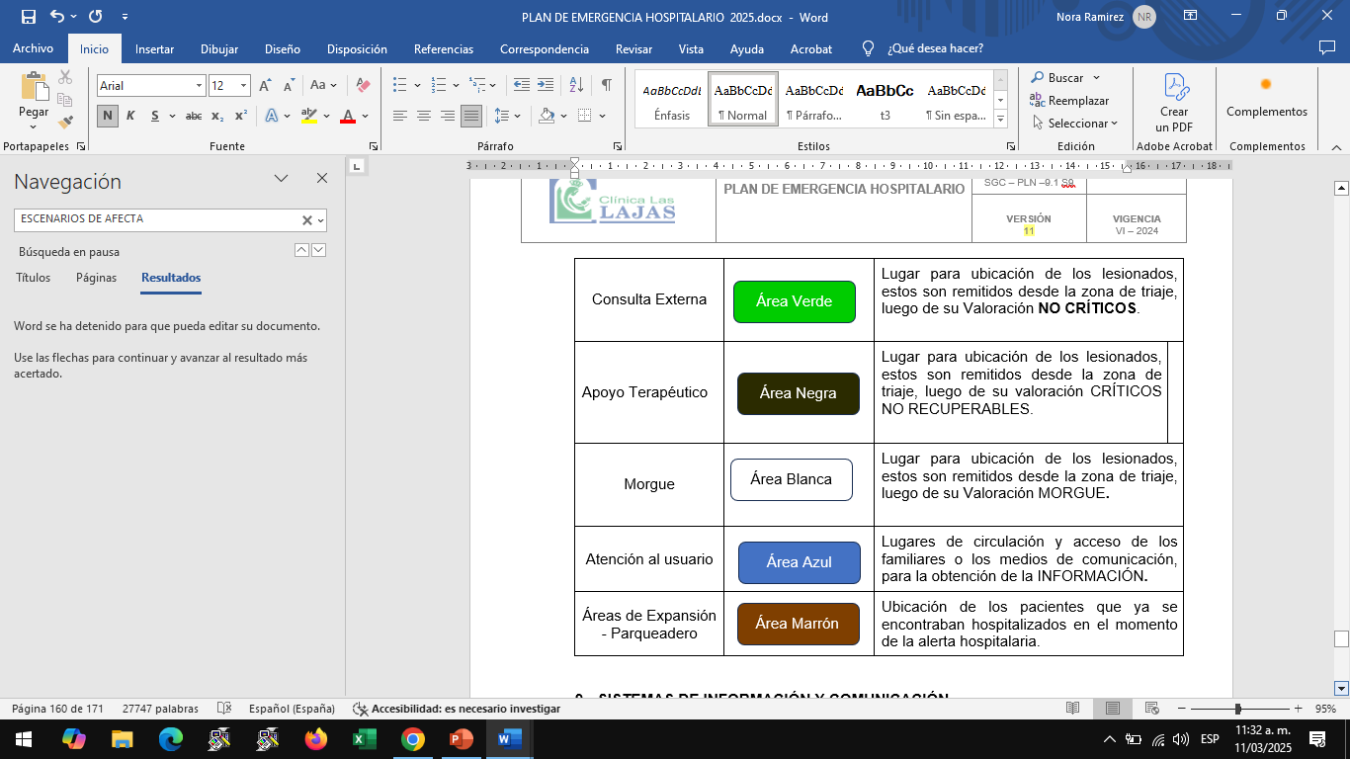
Área Verde
Área Negra

Slide 13
ACTIVACIÓN DE PHE
1
Recepción de la información
Durante el día: Aux. de Referencia y/o Líder de Urgencias.
Durante la Noche: Servicio de Urgencias
2
A quien la transmite:
Gerente y Subgerente Científica (Coord. PHE)
3
Quién y cuándo se define la alerta interna
En el Día el Gerente y/o Subgerente Científica (Coord. PHE)
Durante la Noche: Médico de Urgencias
4
Quién y cuándo se activa alarma interna
El Gerente y/o Subgerente Científica (Coord. PHE) – en casos que así lo amerite el médico de urgencias.
5
Quién y cuándo se da la Notificación externa
El Gerente además de ser el único autorizado para dar información.
Quién ordena el retorno a la normalidad
6
Gerente y Subgerente Científica (Coord. PHE)

Slide 14
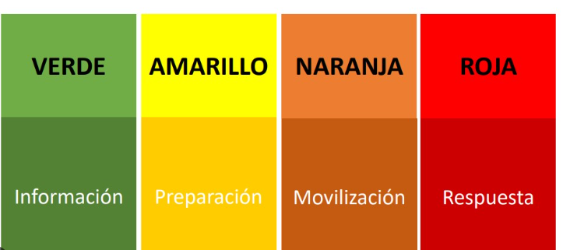
ALERTAS PARA INDICAR LA CONDICION DE EMERGENCIA
Área Verde
Área Negra

Slide 15
CADENA DE LLAMADO
Es un mecanismo de comunicación inmediata para asegurar que los equipos y las personas involucradas se activen para la respuesta correspondiente de acuerdo a la alarma establecida.
Con la activación de la alarma se debe activar la cadena de llamadas, tanto de los integrantes del CHE, como de cada uno de los servicios y departamentos
Cada jefe de servicio o área es el responsable de mantener actualizada y ejecutar la cadena de llamadas de su servicio.

Slide 16
Gracias por su atención.

